Slide 1
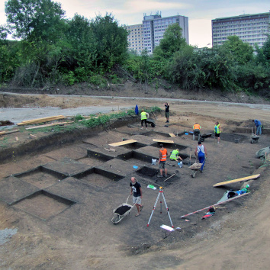
Terénní průzkum
Sebastian Kracík

Slide 2

Metody Výzkumu
Destruktivní
Nedestruktivní

Slide 3
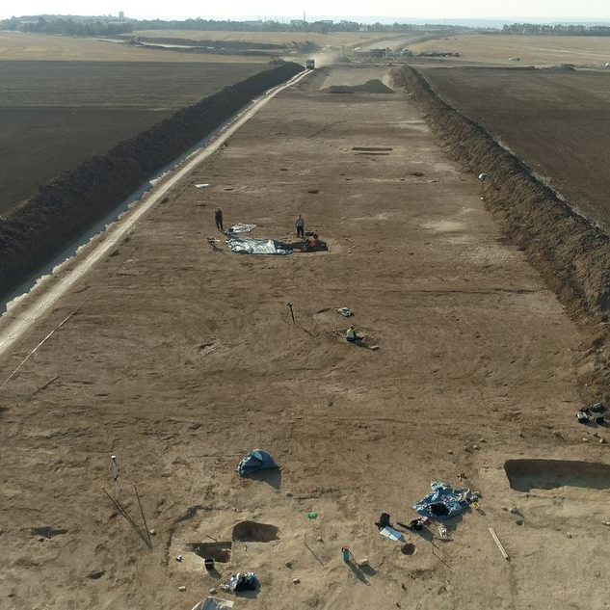
Archeologický výzkum
Badatelský
Záchranný

Slide 4

Metody odkryvu
V horizontálním směru
Metody sondážní
Metody velkoplošného odkryvu
Ve vertikálním směru
Po mechanických vrstvách
Stratigrafické metody odkryvu

Slide 5
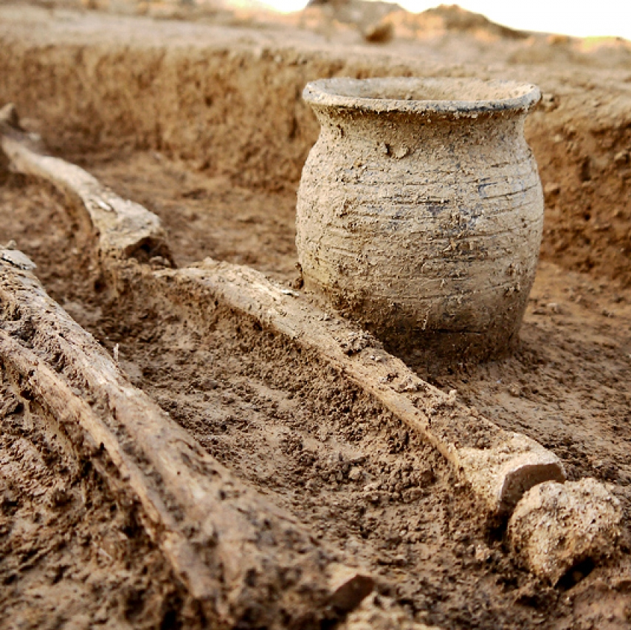
Druhy Záchranného výzkumu
Zjišťovací
Formou odborného dohledu
Souběžný
Předstihový
Systematický

Slide 6
Druhy nedestruktivních metod
Metody dálkového povrchového průzkumu
Geoelektrické metody
Gravimetrické metody
Magnetometrické metody
Radionuklidové metody
Geotermické metody
Geochemické prospekční metody metody
Geobotanické prospekční metody

Slide 7
Děkuji za pozornost

Slide 8
Literatura
KUNA, Martin. Nedestruktivní archeologie: teorie, metody a cíle = Non-destructive archaeology : theory, methods and goals. Praha: Academia, 2004. ISBN 80-200-1216-8.
KOVÁČIK, Peter. Terénní teorie a praxe. I, Archeologická památková péče : management archeologického výzkumu. Opava: Slezská univerzita, 2014. ISBN 978-80-7510-072-6.
KOVÁČIK, Peter; JUCHELKA, Jiří a RATAJ, Petr. Terénní teorie a praxe. II, Archeologický výzkum : prospekce a odkryv. Opava: Slezská univerzita, 2014. ISBN 978-80-7510-087-0.
KOVÁČIK, Peter; JUCHELKA, Jiří a HOŘÍNKOVÁ, Andrea. Terénní teorie a praxe. III, Archeologický výzkum : dokumentace a zpracování. Opava: Slezská univerzita, 2014. ISBN 978-80-7510-110-5.
GOJDA, Martin. Letecká archeologie v Čechách: Aerial archaelogy in Bohemia. Praha: Archeologický ústav Akademie věd České republiky, 1997. ISBN 80-901934-8-X.
GOJDA, Martin. Studie k dálkovému průzkumu v archeologii: Studies in remote sensing for archaeology. Plzeň: Katedra archeologie Fakulty filozofické, Západočeská univerzita v Plzni, 2010. ISBN 978-80-7043-922-7.
KUNA, Martin. Archeologický průzkum povrchovými sběry: Archaeological survey by surface collection. Zprávy České archeologické společnosti Sdružení archeologů Čech, Moravy a Slezska, Supplément 23. Praha: Česká archeologická společnost - Sdružení archeologů Čech, Moravy a Slezska, 1994

Slide 9
Obrázky
Oblastní muzeum v Ústí nad Labem. Online. In: . Dostupné z: https://www.muzeumusti.cz/oddeleni/archeologie/. [cit. 2025-03-19].
Začala dostavba Pražského okruhu, na místě jsou archeologové. Online. In: . Dostupné z: https://www.avcr.cz/en/news-archive/Zacala-dostavba-Prazskeho-okruhu-na-miste-jsou-archeologove/. [cit. 2025-03-19].
Muzeum Východních Čech v Hradci Králové. Online. In: . Dostupné z: https://www.muzeumhk.cz/muzeum/archeologicke-sluzby.html. [cit. 2025-03-19].

